Slide 1
Projeto de Restauração Florestal
Medida compensatória às obras da RioSP na BR-116/SP
Parque Natural Municipal do Cerrado – São José dos Campos/SP
CONSEMA
23/10/2025

Slide 2
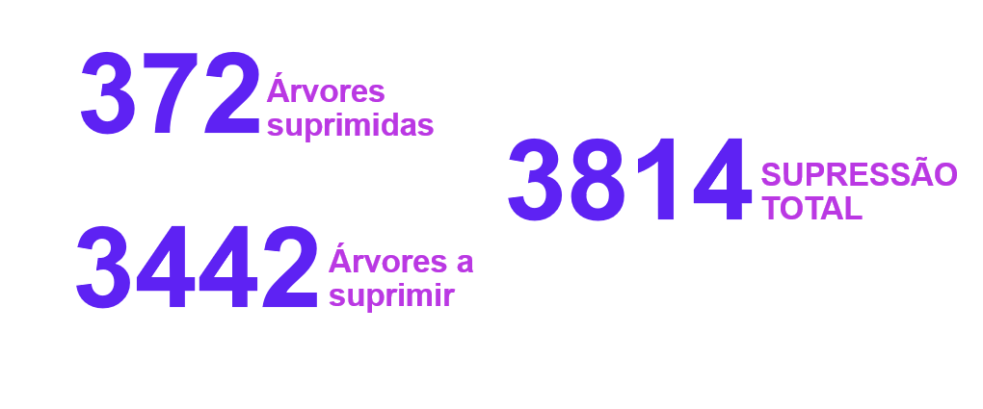


Intervenções RioSP – Faixas Adicionais, Passarelas e Marginais
José dos Campos – SP
Supressão em números
,

Slide 3
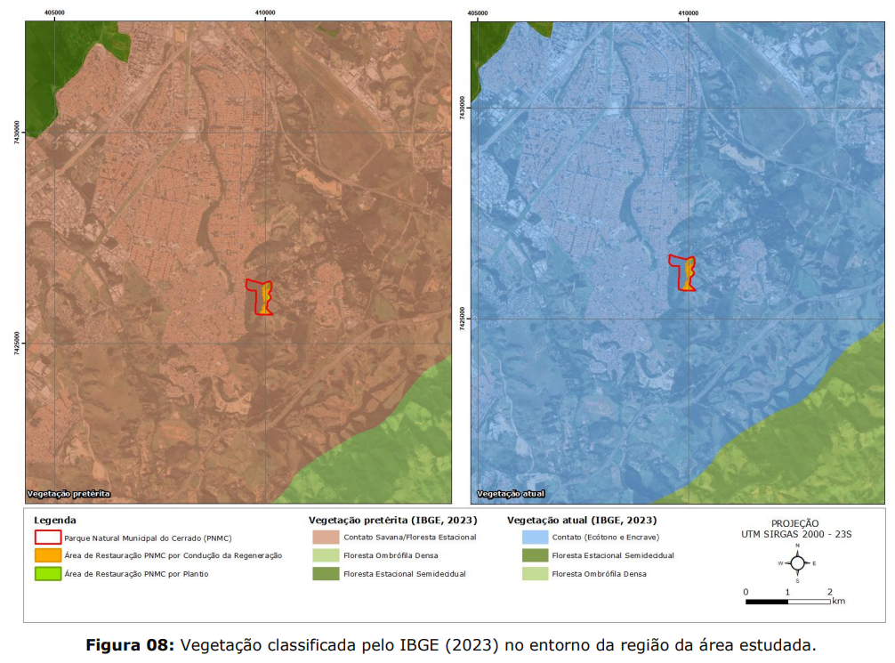
Intervenções RioSP – Faixas Adicionais, Passarelas e Marginais
José dos Campos – SP
,

Slide 4
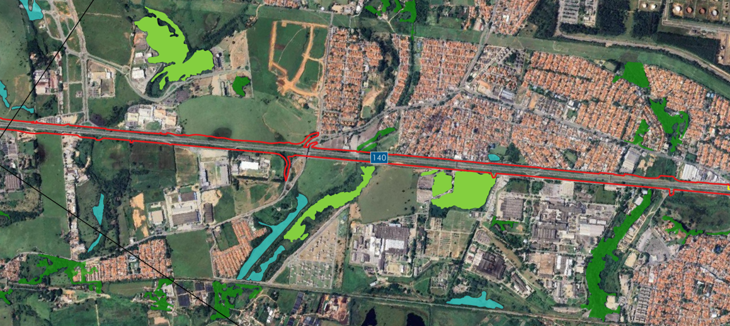

Intervenções RioSP – Faixas Adicionais, Passarelas e Marginais
José dos Campos – SP
,
altura do km 140

Slide 5
Projeto de Restauração Florestal

Slide 6
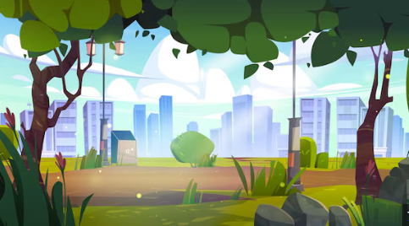
Importância Ecológica e Social
O Parque Natural Municipal do Cerrado é uma Unidade de Conservação de Proteção Integral e possui grande relevância para a proteção de vegetação nativa (Cerradão e Cerrado stricto sensu);
Proteção da fauna silvestre;
Potencial para pesquisas científicas, educação ambiental, atividades recreativas e turismo ecológico;
Gerar oportunidades para a população do entorno de acesso a áreas de lazer e visitação em meio natural.

Slide 7
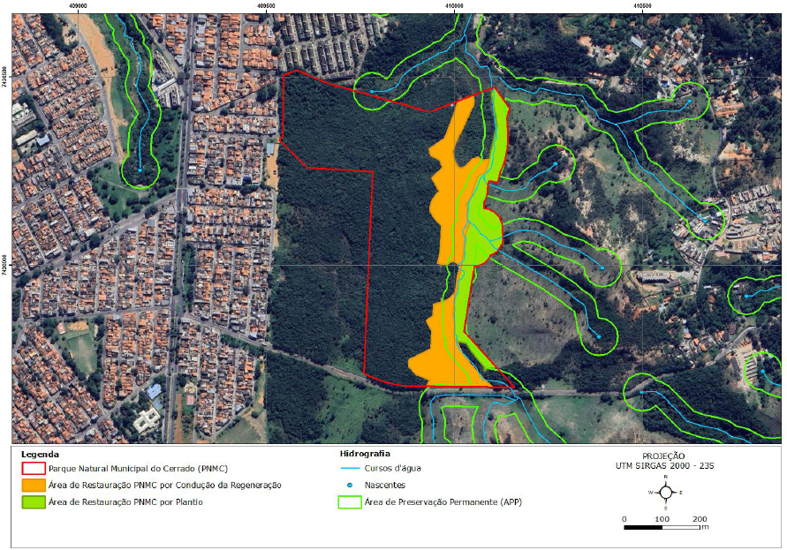
Localização e Abrangência
Unidade de Conservação e Área de Intervenção
Área total do Parque Natural Municipal do Cerrado - PNMC: 29,66 ha
Área de restauração: 8,9 ha
5,5 ha: condução da regeneração
3,4 ha: plantio de mudas
Inserida na APA do Rio Paraíba do Sul e área de recarga de aquífero;
Presença de córrego que corta todo o território e de nascentes da sub-bacia do Ribeirão Cambuí;
Vegetação: transição entre Mata Atlântica e Cerrado, caracterizada atualmente por Contato entre Ecótono e Encrave;

Slide 8
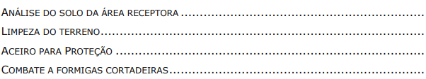
Localização e Abrangência
Tratos Culturais
Pré Plantio
Plantio

Slide 9
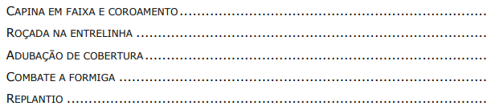
Localização e Abrangência
Tratos Culturais
Pós Plantio

Slide 10
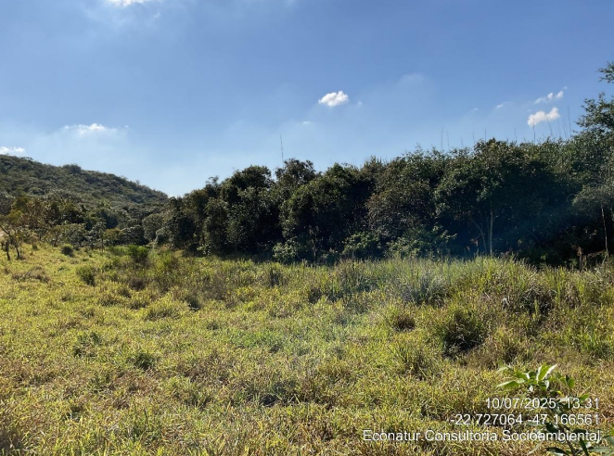
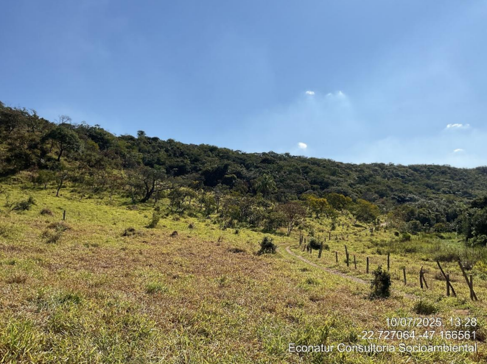
Localização e Abrangência
Situação atual

Slide 11
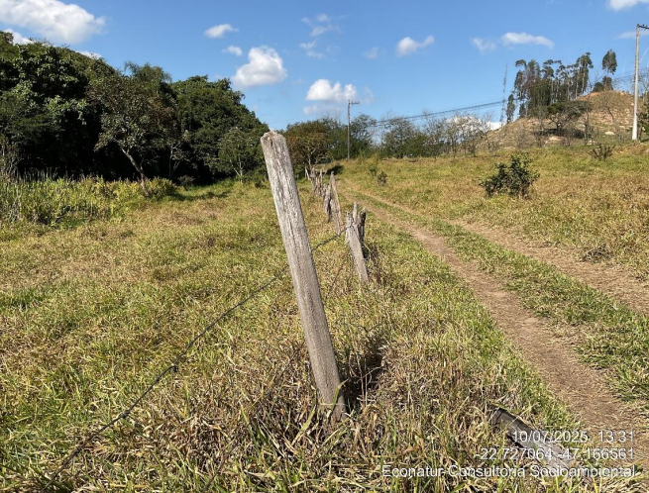
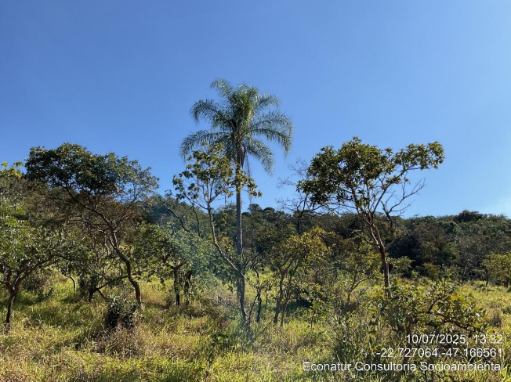
Localização e Abrangência
Situação atual

Slide 12
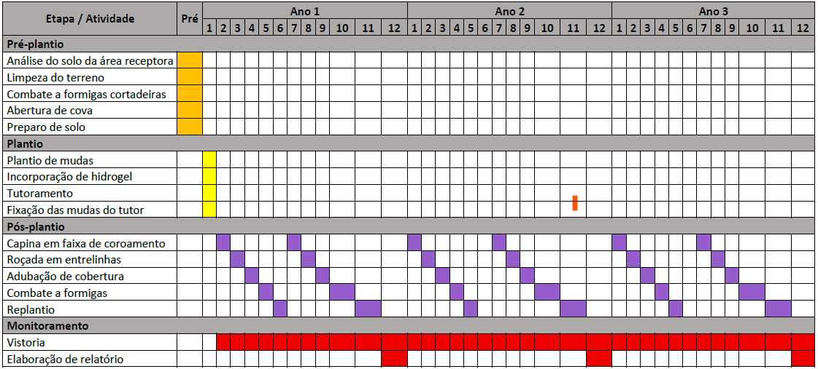
Cronograma* do Projeto de Restauração
Plantio direto de 5.668 mudas em 3,4 hectares (densidade: 1.667 mudas/ha)
Cercamento e preparo inicial da área;
Implantação preferencial entre outubro e março (período chuvoso);
Manutenção inicial até o 3º ano (controle da mato-competição, controle de formigas,adubação, replantio);
Área com alto potencial ecológico e social para compensação ambiental.
* Depende de aprovação do IBAMA

Slide 13
Obrigado!

